Slide 1
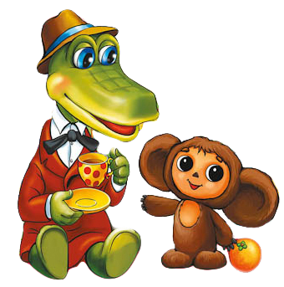
Муниципальное бюджетное дошкольное образовательное учреждение «Каменский детский сад»
Интерактивная игра
по познавательному развитию
«Все профессии важны»
для детей старшего дошкольного возраста
Выполнила: воспитатель I кв. категории
Сухова Надежда Александровна
с. Каменки, 2022 г.

Slide 2
Цель: познакомить детей с многообразием мира профессий, показать значимость труда людей разных профессий; способствовать профориентации детей.
Задачи:
- Формировать представления детей о профессиях.
Учить детей находить орудие труда и материалы, необходимые людям определенной профессии.
- Развивать внимание, память, речь детей.

Slide 3
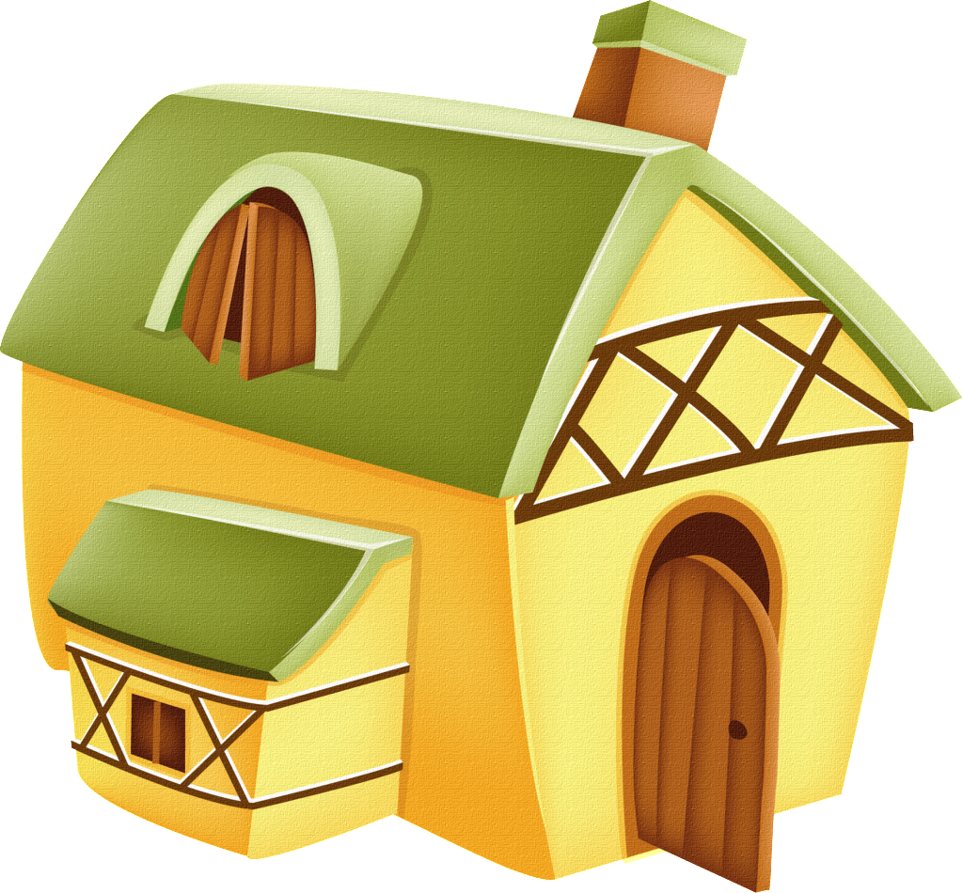
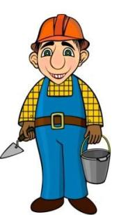
«Профессия», Чебурашка, это то, чем человек занимается. По другому, это его работа.
Гена, а что такое «профессия»?

Slide 4
А я когда вырасту,
чем буду заниматься?
Чебурашка, я тебя вместе с ребятами приглашаю поиграть в игру «Все профессии важны». Согласны?

Slide 5
Игра «Назови правильно»
Игра
«Что нужно для работы»
Игра
«Кто где работает?»
Нажимайте на любую кнопку и выбирайте игру

Slide 6
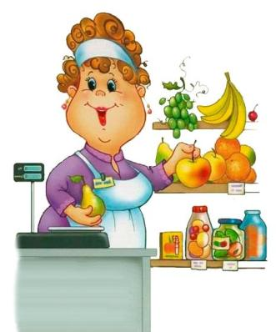
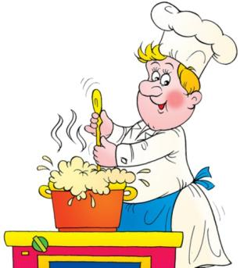
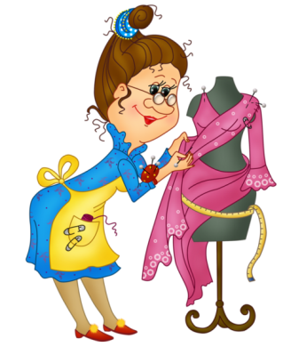
Внимательно послушай загадку и найди правильный ответ
Игра «Назови правильно»
Кто пропишет витамины? Кто излечит от ангины? На прививках ты не плачь. Как лечиться знает…

Slide 7
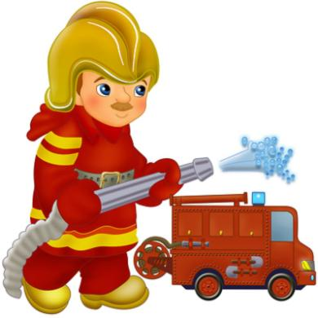
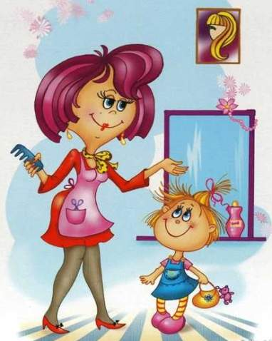
Внимательно послушай загадку и найди правильный ответ
На витрине все продукты: овощи, орехи, фрукты. Помидор и огурец предлагает….

Slide 8
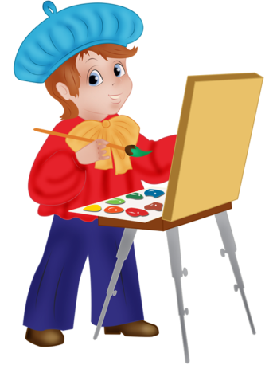
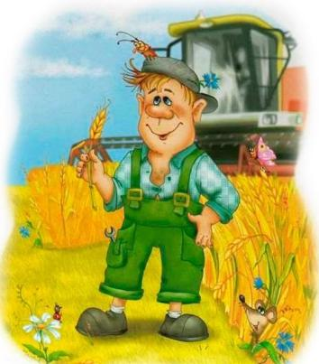
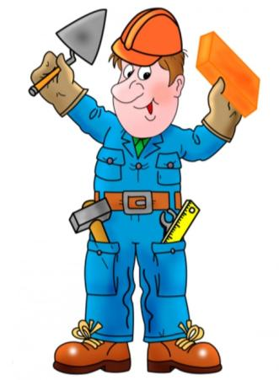
Внимательно послушай загадку и найди правильный ответ
Кирпичи кладет он в ряд. Строит садик для ребят. Не шахтер и не водитель, дом нам выстроит….

Slide 9
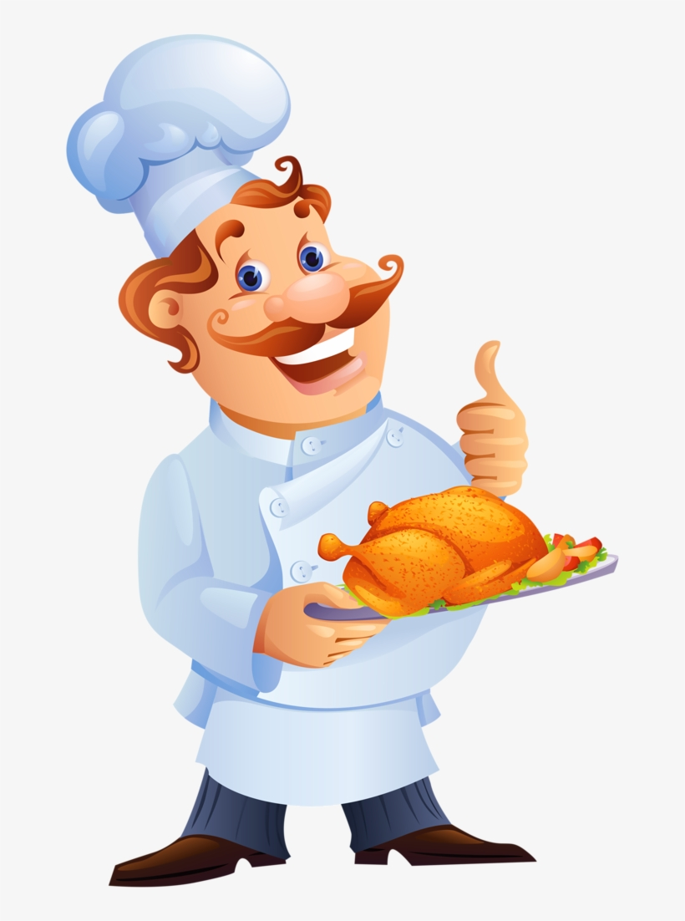
Внимательно послушай загадку и найди правильный ответ
Скажите, кто так вкусно
Готовит щи капустные, Пахучие котлеты, Салаты, винегреты?

Slide 10
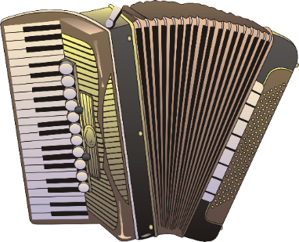
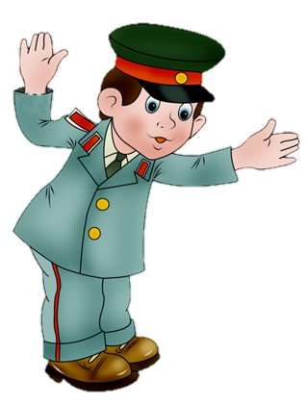
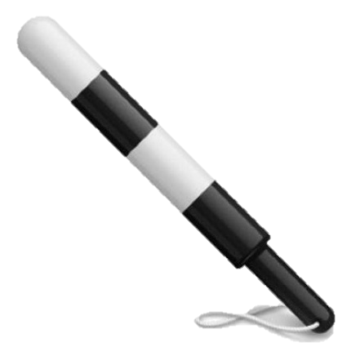
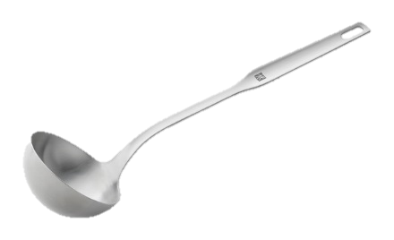
Покажи предметы, которые нужны инспектору дорожного движения
Игра
«Что нужно для работы»

Slide 11
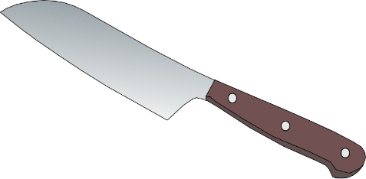
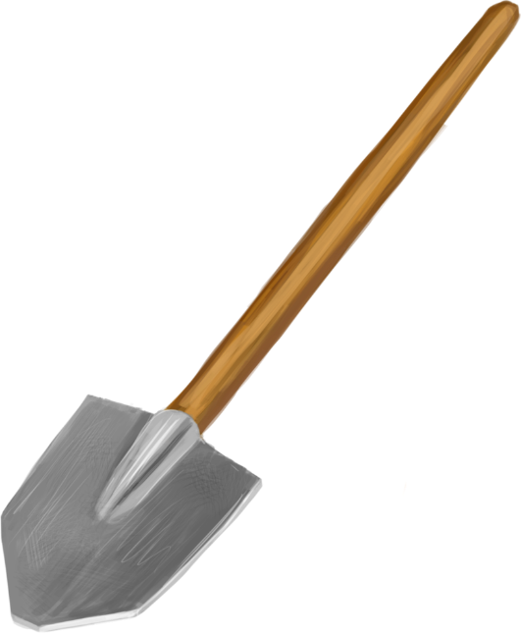
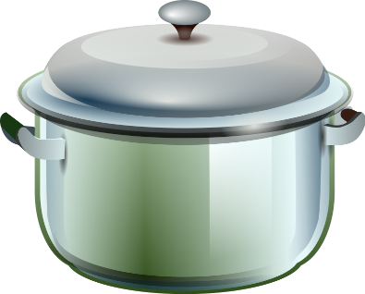
Покажи предметы, с помощью которых повар готовит вкусные блюда

Slide 12
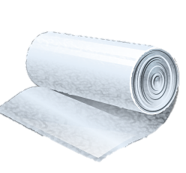
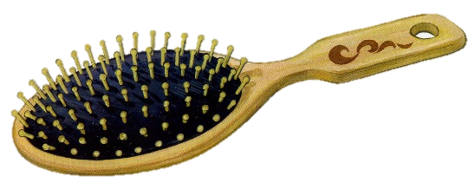
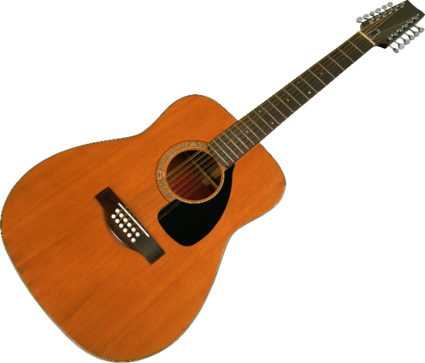
Покажи предметы, которые помогают доктору лечить людей

Slide 13
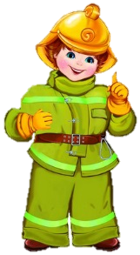
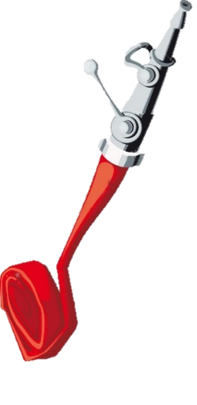
Какие предметы помогают пожарному тушить огонь?

Slide 14
Покажи предметы, которые помогут учителю на уроке

Slide 15
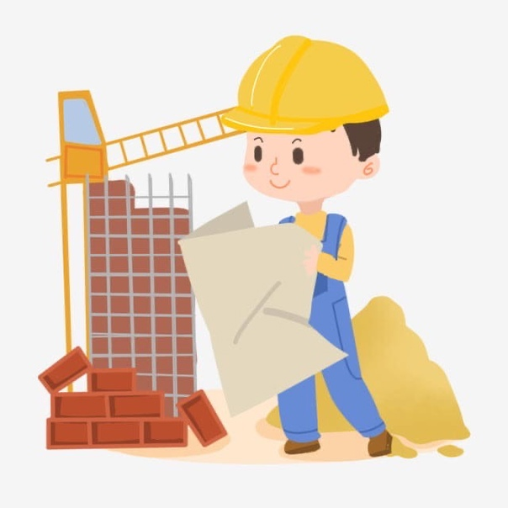
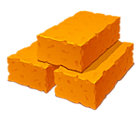
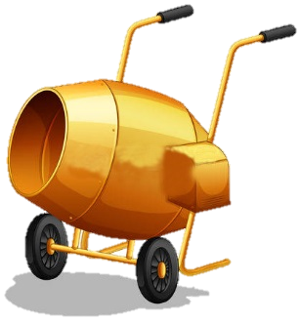
Покажи предметы, которые помогут строителю построить дом

Slide 16
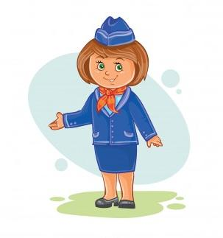
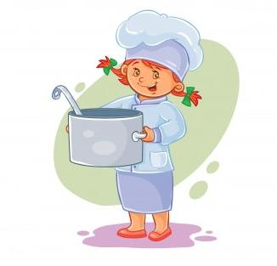
Игра «Кто где работает?»

Slide 18
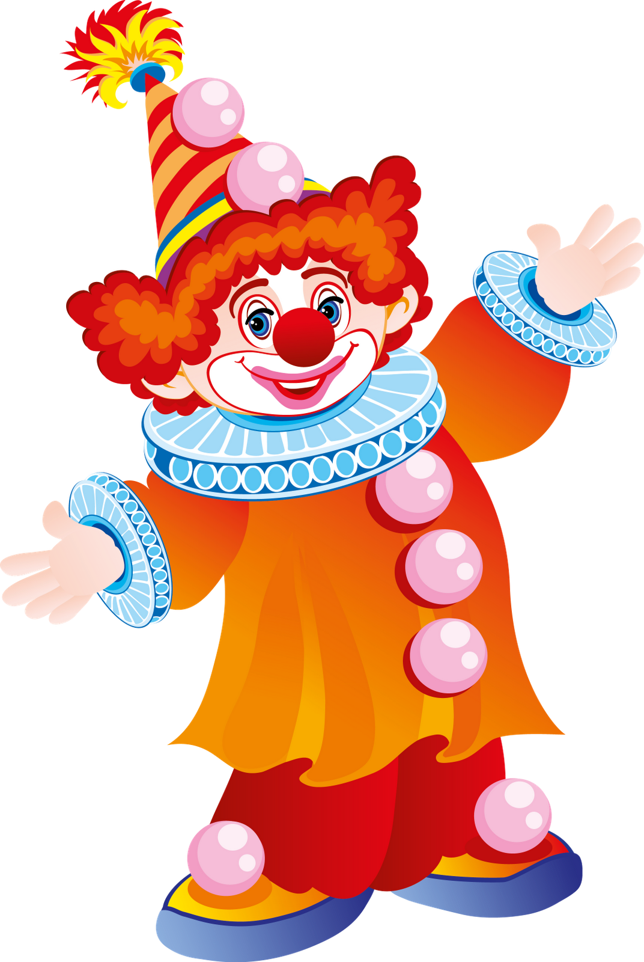
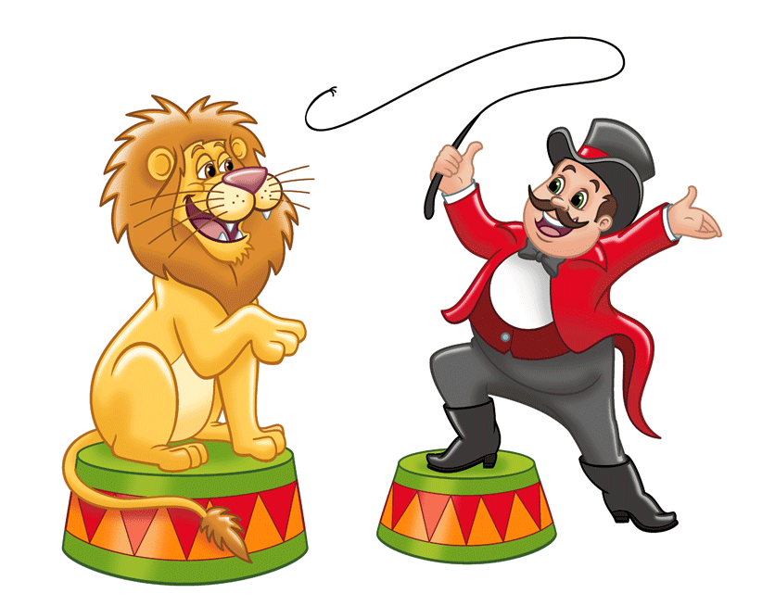

Slide 19
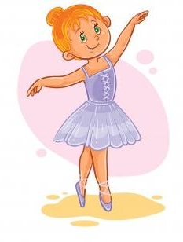
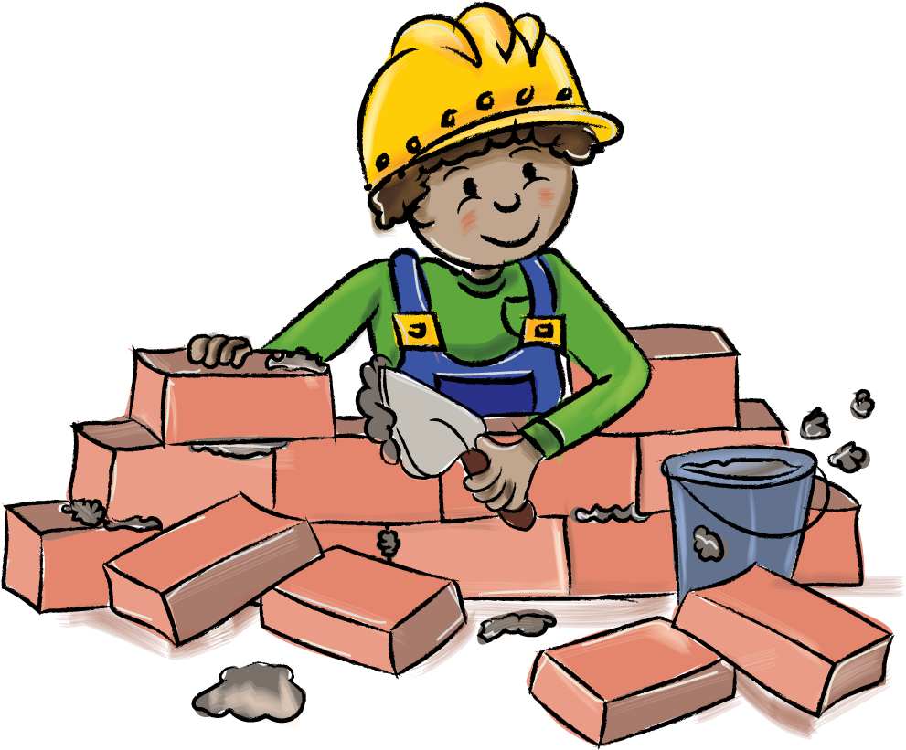
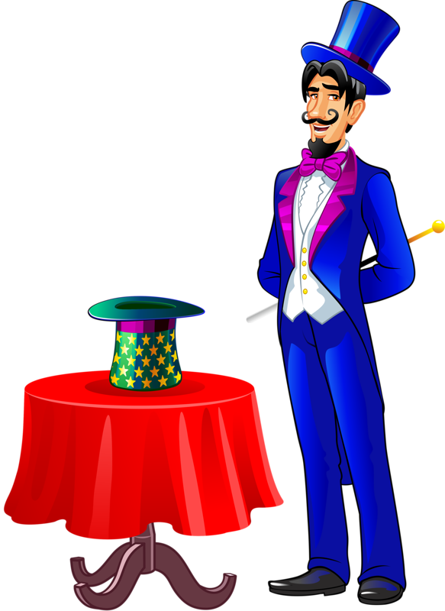

Slide 20
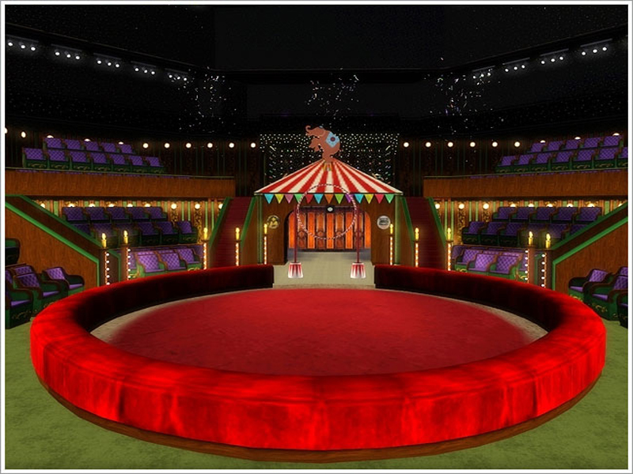

Slide 21
Книгу переворошив,
Намотай себе на ус –
Все работы хороши,
Выбирай на вкус!

